Slide 1
LỚP
GIẢI TÍCH
11
Chương 1: HÀM SỐ LƯỢNG GIÁC – PHƯƠNG TRÌNH LƯỢNG GIÁC
ÔN TẬP CHƯƠNG I – TIẾT 1
I
HÀM SỐ LƯỢNG GIÁC
A
KIẾN THỨC
B
BÀI TẬP TỰ LUẬN – BÀI TẬP TRẮC NGHIỆN
C
BÀI TẬP TỰ LUYỆN

Slide 2
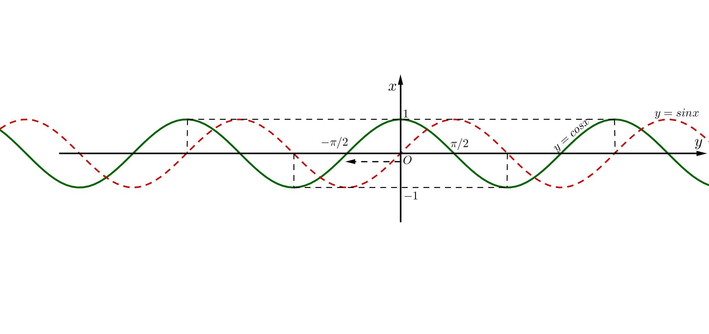
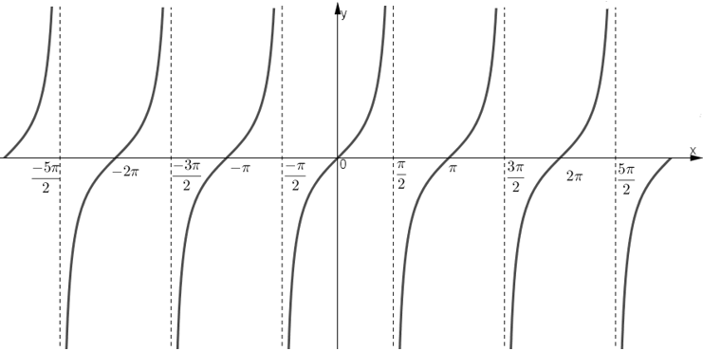
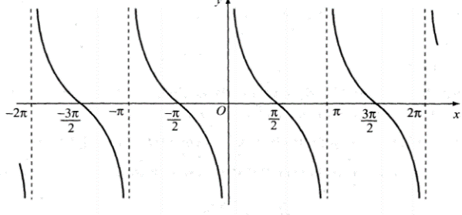











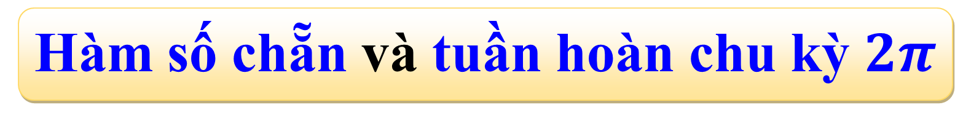


①. HÀM SỐ $y=sinx$
TXĐ: $ℝ$ $.$
TGT: $T=\left[−1;1\right]$.
HÀM SỐ LƯỢNG GIÁC
Hàm số lẻ và tuần hoàn chu kỳ $2π$
②. HÀM SỐ $y=cosx$
TXĐ: $ℝ$ $.$
TGT: $T=\left[−1;1\right]$.
④. HÀM SỐ $y=cotx$
③. HÀM SỐ $y=tanx$
Hàm số chẵn và tuần hoàn chu kỳ $2π$
TXĐ: $ℝ\backslash \left\{kπ\right\}$
TXĐ: $ℝ\backslash \left\{\frac{π}{2}+kπ\right\}$
Hàm số lẻ và tuần hoàn chu kỳ $π$
Hàm số lẻ và tuần hoàn chu kỳ $π$

Slide 3
B
BÀI TẬP TỰ LUẬN – BÀI TẬP TRẮC NGHIỆM
Câu 1
[Mức độ 1] Hãy điền vào chỗ chấm (với $∈ℝ$)
a. $\sin{(}x+k2π)=...$
b. $\cos{(}x+k2π)=...$
c. $\tan{(}x+kπ)=...$
d. $\cot{(}x+kπ)=...$
Bài giải
a. $\sin{(}x+k2π)=sinx.$
b. $\cos{(}x+k2π)=cosx.$
c. $\tan{(}x+kπ)=tanx.$
d. $\cot{(}x+kπ)=cotx.$

Slide 4
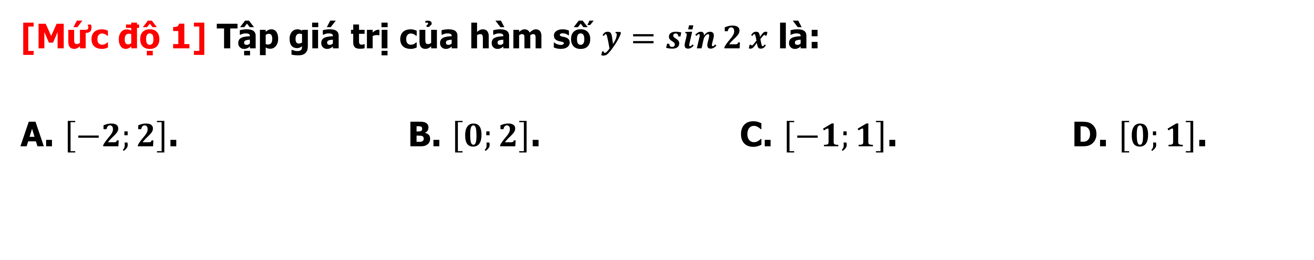
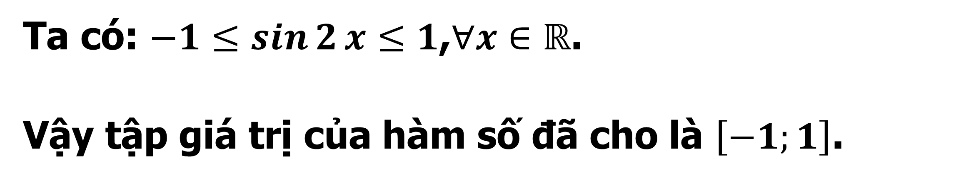
B
BÀI TẬP TỰ LUẬN – BÀI TẬP TRẮC NGHIỆM
Câu 2
[Mức độ 1] Tập giá trị của hàm số $y=\sin{2}x$ là:
A. $\left[−2;2\right]$. B. $\left[0;2\right]$. C. $\left[−1;1\right]$. D. $\left[0;1\right]$.
C
Bài giải
Ta có: $−1≤\sin{2}x≤1$,$∀x∈ℝ$.
Vậy tập giá trị của hàm số đã cho là $\left[−1;1\right]$.

Slide 5
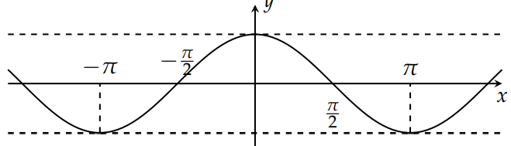
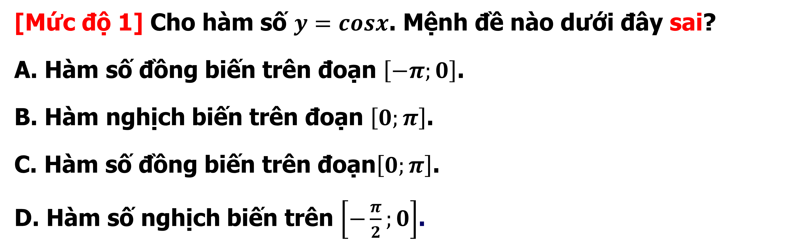
B
BÀI TẬP TỰ LUẬN – BÀI TẬP TRẮC NGHIỆM
Câu 3
[Mức độ 1] Cho hàm số $y=cosx$. Mệnh đề nào dưới đây sai?
A. Hàm số đồng biến trên đoạn $\left[−π;0\right]$.
B. Hàm nghịch biến trên đoạn $\left[0;π\right]$.
C. Hàm số đồng biến trên đoạn$\left[0;π\right]$.
D. Hàm số nghịch biến trên $\left[−\frac{π}{2};0\right]$.
C
Bài giải
Dựa vào đồ thị hàm số $y=cosx$ ta có hàm số này đồng biến trên đoạn$\left[0;π\right]$.

Slide 6
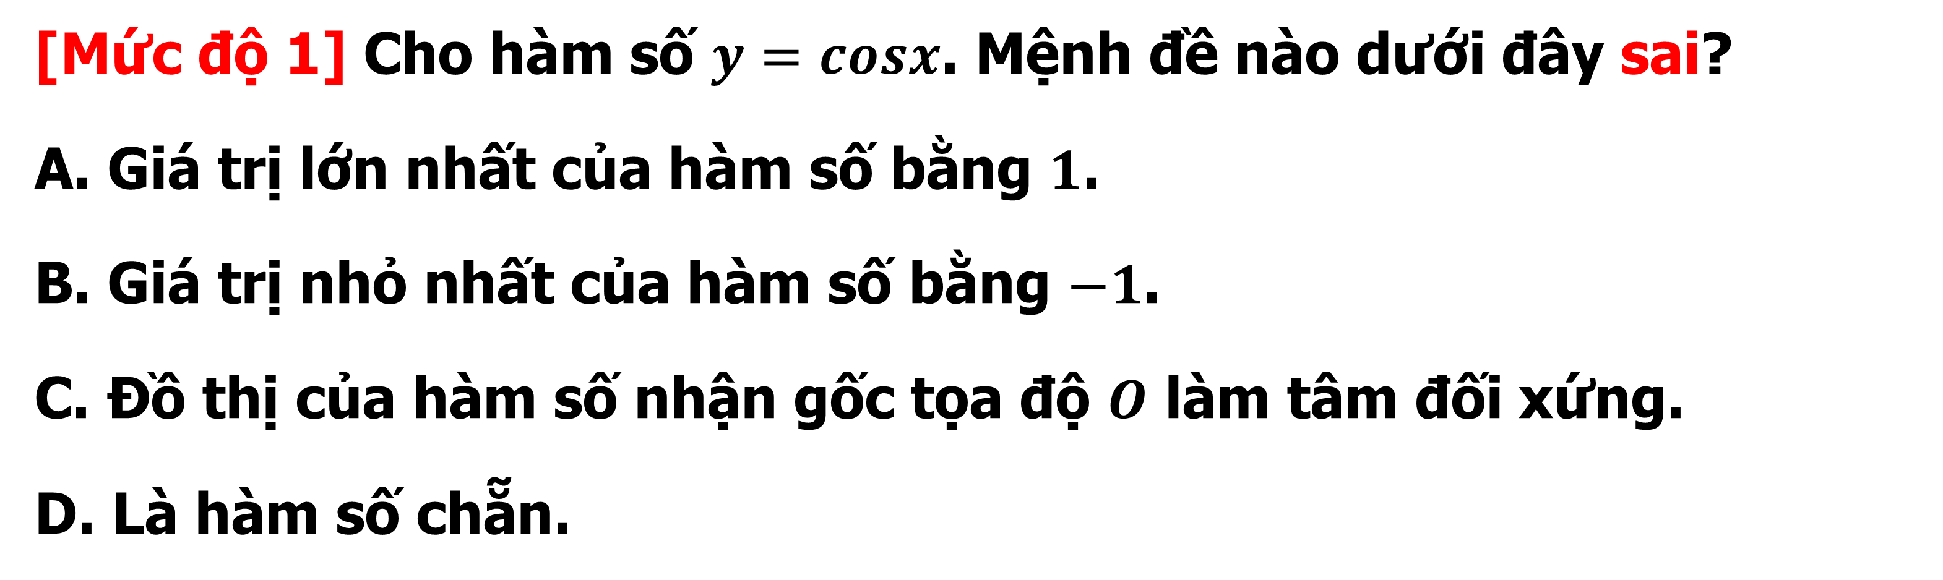
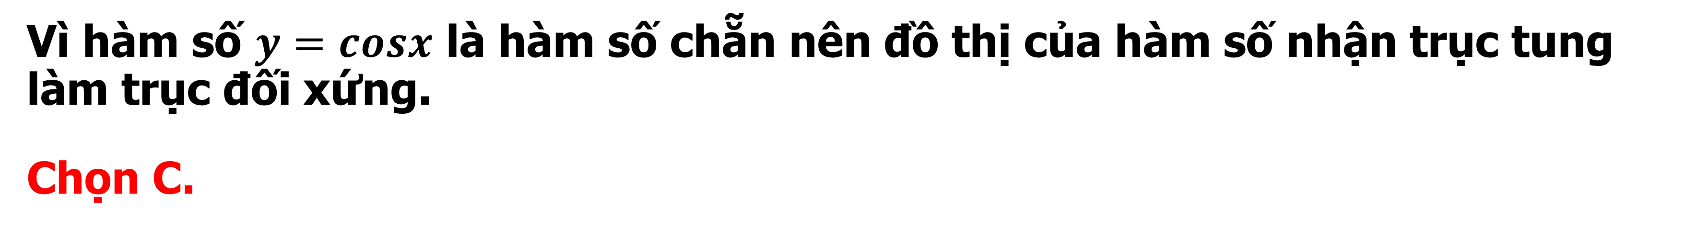
B
BÀI TẬP TỰ LUẬN – BÀI TẬP TRẮC NGHIỆM
Câu 4
[Mức độ 1] Cho hàm số $y=cosx$. Mệnh đề nào dưới đây sai?
A. Giá trị lớn nhất của hàm số bằng $1$.
B. Giá trị nhỏ nhất của hàm số bằng $−1$.
C. Đồ thị của hàm số nhận gốc tọa độ $O$ làm tâm đối xứng.
D. Là hàm số chẵn.
C
Bài giải
Vì hàm số $y=cosx$ là hàm số chẵn nên đồ thị của hàm số nhận trục tung làm trục đối xứng.
Chọn C.

Slide 7
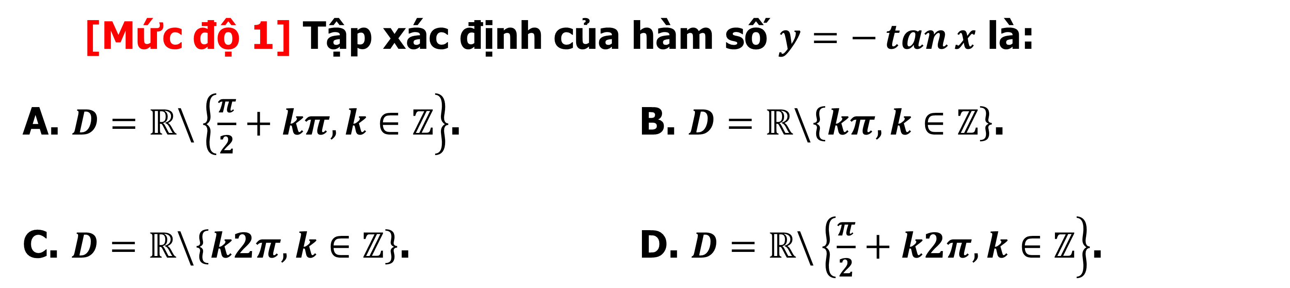
B
BÀI TẬP TỰ LUẬN – BÀI TẬP TRẮC NGHIỆM
Câu 5
[Mức độ 1] Tập xác định của hàm số $y=−\tan{x}$ là:
A. $D=ℝ\backslash \left\{\frac{π}{2}+kπ,k∈ℤ\right\}$. B. $D=ℝ\backslash \left\{kπ,k∈ℤ\right\}$.
C. $D=ℝ\backslash \left\{k2π,k∈ℤ\right\}$. D. $D=ℝ\backslash \left\{\frac{π}{2}+k2π,k∈ℤ\right\}$.
A
Bài giải
Hàm số $y=−\tan{x}$ xác định khi và chỉ khi $x≠\frac{π}{2}+kπ,k∈ℤ$.
Vậy tập xác định của hàm số là: $D=ℝ\backslash \left\{\frac{π}{2}+kπ,k∈ℤ\right\}$.

Slide 8
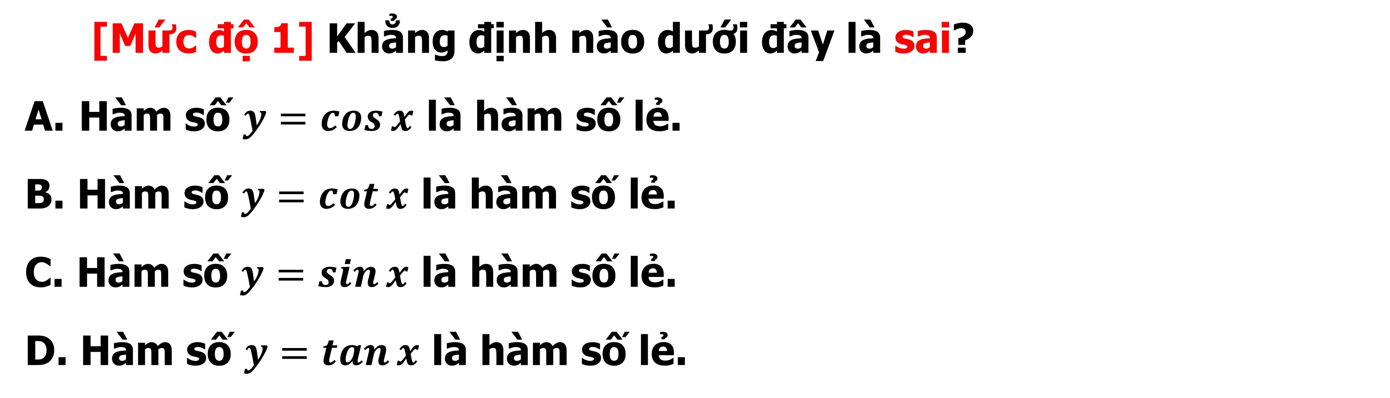
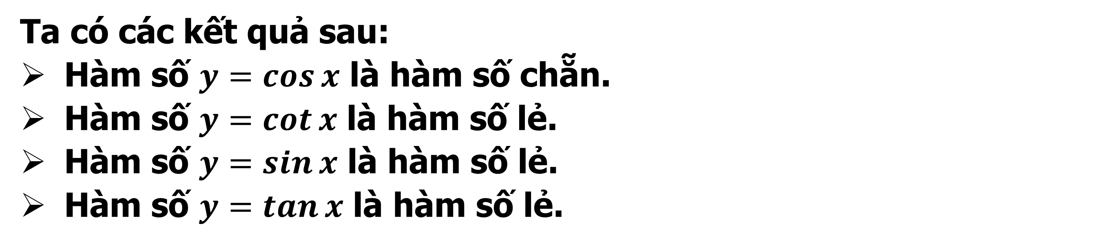
B
BÀI TẬP TỰ LUẬN – BÀI TẬP TRẮC NGHIỆM
Câu 6
[Mức độ 1] Khẳng định nào dưới đây là sai?
Hàm số $y=\cos{x}$ là hàm số lẻ.
B. Hàm số $y=\cot{x}$ là hàm số lẻ.
C. Hàm số $y=\sin{x}$ là hàm số lẻ.
D. Hàm số $y=\tan{x}$ là hàm số lẻ.
A
Bài giải
Ta có các kết quả sau:
Hàm số $y=\cos{x}$ là hàm số chẵn.
Hàm số $y=\cot{x}$ là hàm số lẻ.
Hàm số $y=\sin{x}$ là hàm số lẻ.
Hàm số $y=\tan{x}$ là hàm số lẻ.
Chọn A.

Slide 9
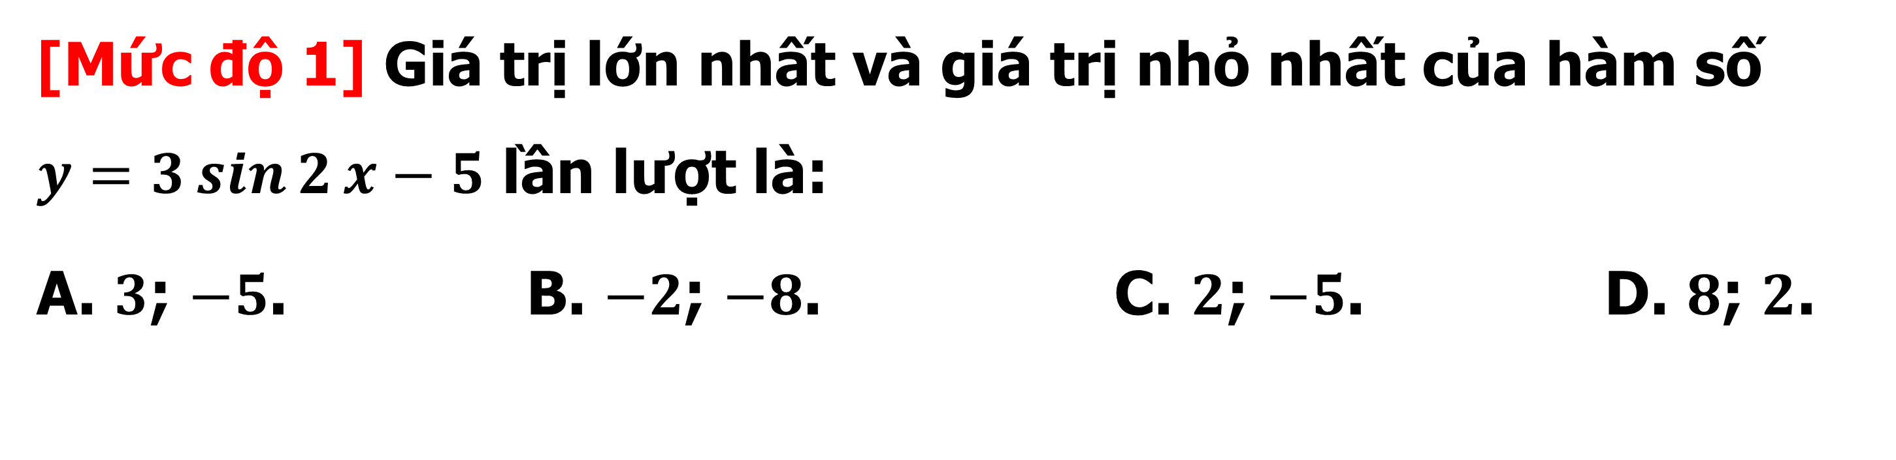
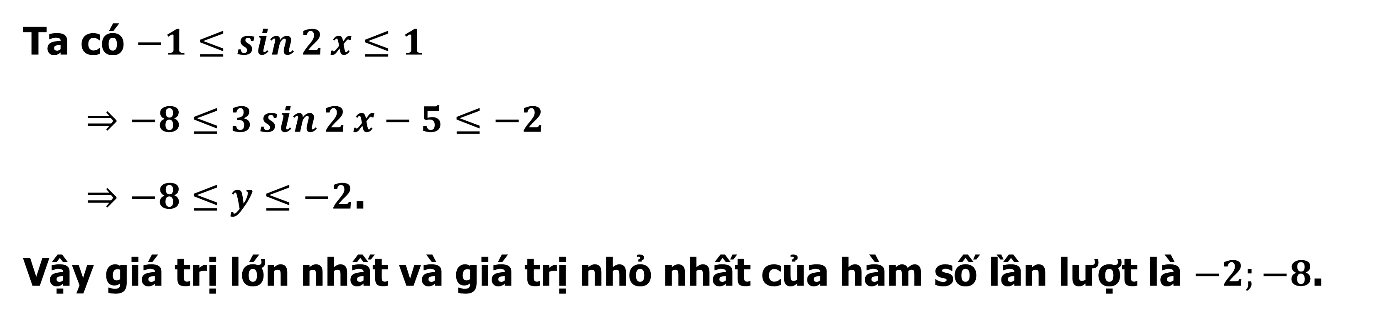
B
BÀI TẬP TỰ LUẬN – BÀI TẬP TRẮC NGHIỆM
Câu 8
[Mức độ 1] Giá trị lớn nhất và giá trị nhỏ nhất của hàm số
$y=3\sin{2}x−5$ lần lượt là:
A. $3$; $−5$. B. $−2$; $−8$. C. $2$; $−5$. D. $8$; $2$.
B
Bài giải
Ta có $−1≤\sin{2}x≤1$
$⇒−8≤3\sin{2}x−5≤−2$
$⇒−8≤y≤−2$.
Vậy giá trị lớn nhất và giá trị nhỏ nhất của hàm số lần lượt là $−2;−8$.

Slide 10
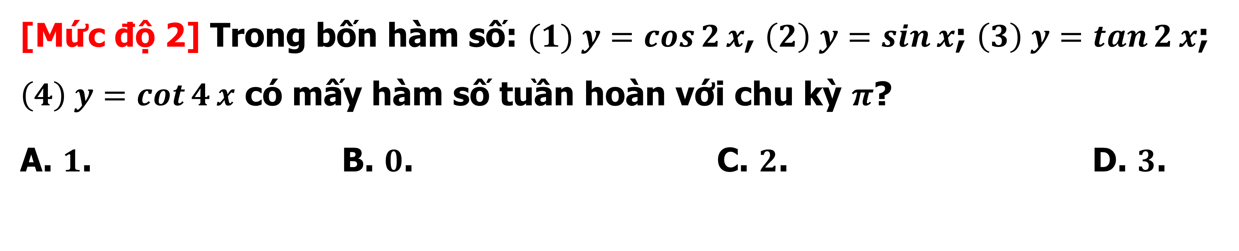
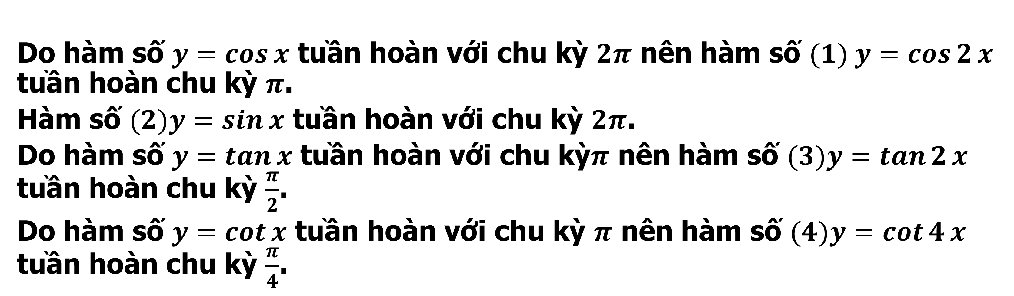
B
BÀI TẬP TỰ LUẬN – BÀI TẬP TRẮC NGHIỆM
Câu 9
[Mức độ 2] Trong bốn hàm số: $(1) y=\cos{2}x$, $\left(2\right) y=\sin{x}$; $\left(3\right) y=\tan{2}x$; $\left(4\right) y=\cot{4}x$ có mấy hàm số tuần hoàn với chu kỳ $π$?
A. $1$. B. $0$. C. $2$. D. $3$.
A
Bài giải
Do hàm số $y=\cos{x}$ tuần hoàn với chu kỳ $2π$ nên hàm số $(1) y=\cos{2}x$ tuần hoàn chu kỳ $π$.
Hàm số $(2)y=\sin{x}$ tuần hoàn với chu kỳ $2π$.
Do hàm số $y=\tan{x}$ tuần hoàn với chu kỳ$π$ nên hàm số $(3)y=\tan{2}x$ tuần hoàn chu kỳ $\frac{π}{2}$.
Do hàm số $y=\cot{x}$ tuần hoàn với chu kỳ $π$ nên hàm số $(4)y=\cot{4}x$ tuần hoàn chu kỳ $\frac{π}{4}$.

Slide 11
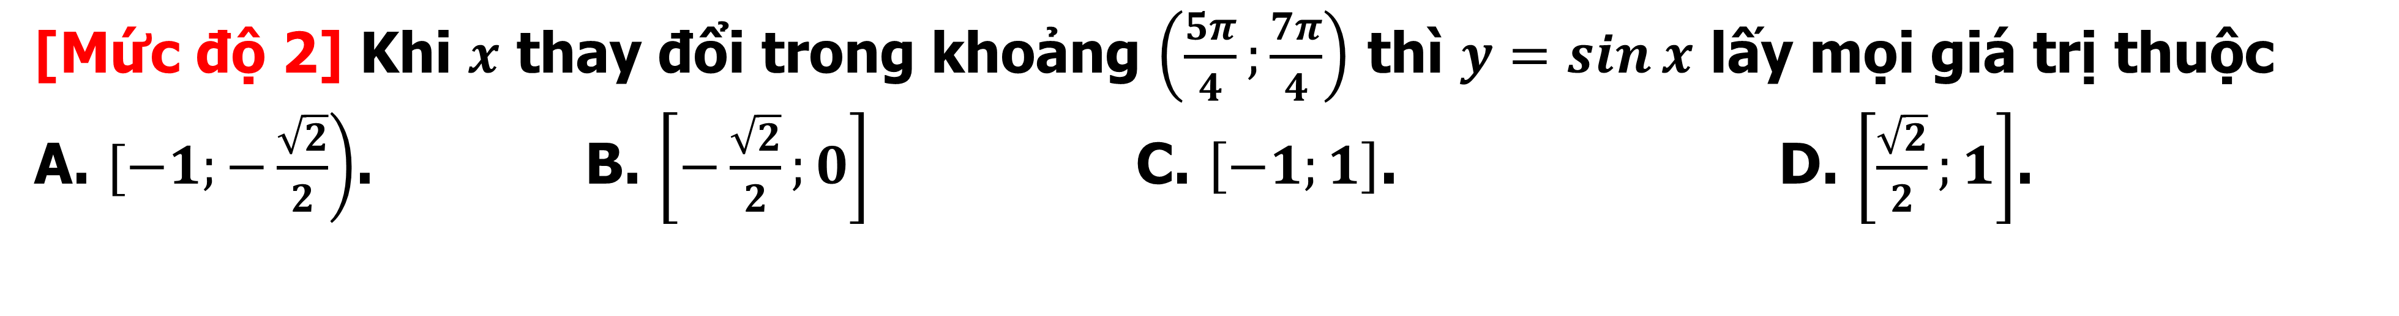
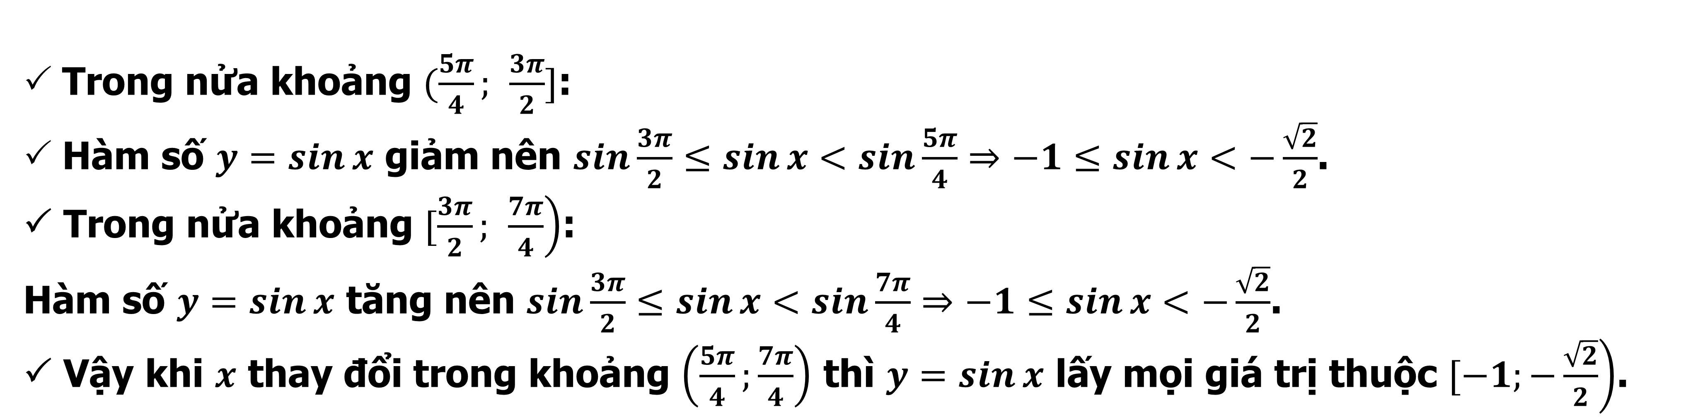
B
BÀI TẬP TỰ LUẬN – BÀI TẬP TRẮC NGHIỆM
Câu 10
[Mức độ 2] Khi $x$ thay đổi trong khoảng $\left(\frac{5π}{4};\frac{7π}{4}\right)$ thì $y=\sin{x}$ lấy mọi giá trị thuộc
A. $\left.[−1;−\frac{\sqrt{2}}{2}\right)$. B. $\left[−\frac{\sqrt{2}}{2};0\right]$ C. $\left[−1;1\right]$. D. $\left[\frac{\sqrt{2}}{2};1\right]$.
A
Bài giải
Trong nửa khoảng $\left.(\frac{5π}{4}; \frac{3π}{2}\right.]$:
Hàm số $y=\sin{x}$ giảm nên $\sin{\frac{3π}{2}}≤\sin{x}<\sin{\frac{5π}{4}}⇒−1≤\sin{x}<−\frac{\sqrt{2}}{2}$.
 Trong nửa khoảng $\left.[\frac{3π}{2}; \frac{7π}{4}\right)$:
Hàm số $y=\sin{x}$ tăng nên $\sin{\frac{3π}{2}}≤\sin{x}<\sin{\frac{7π}{4}}⇒−1≤\sin{x}<−\frac{\sqrt{2}}{2}$.
 Vậy khi $x$ thay đổi trong khoảng $\left(\frac{5π}{4};\frac{7π}{4}\right)$ thì $y=\sin{x}$ lấy mọi giá trị thuộc $\left.[−1;−\frac{\sqrt{2}}{2}\right)$.

Slide 12
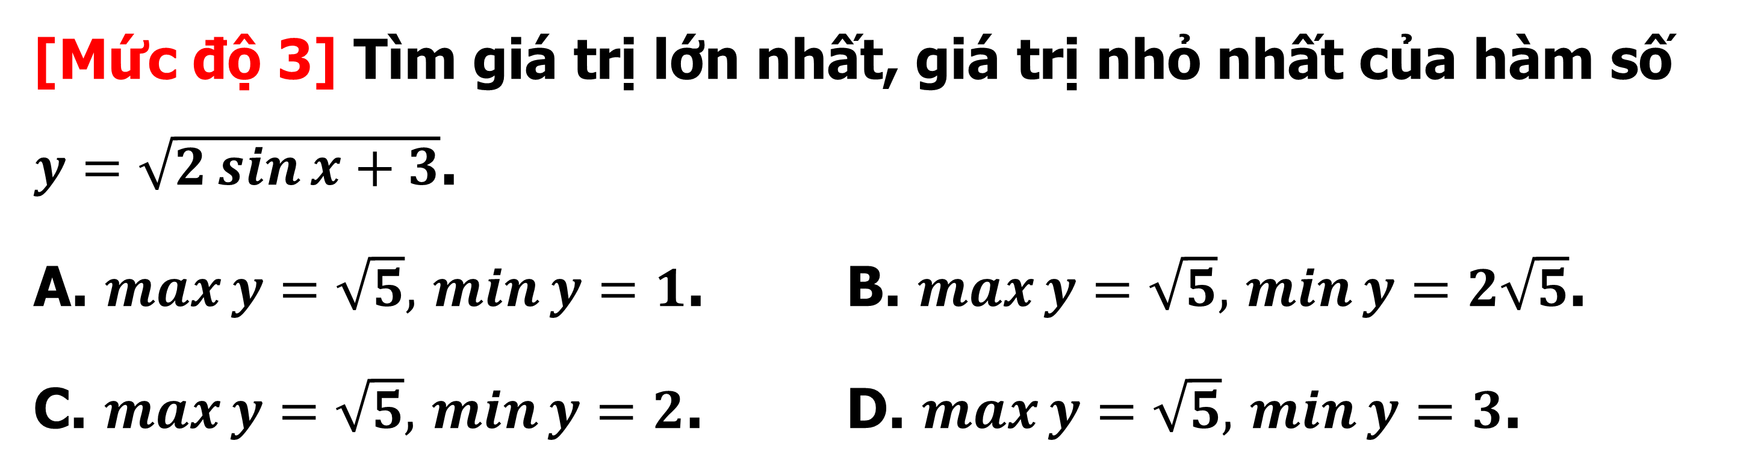
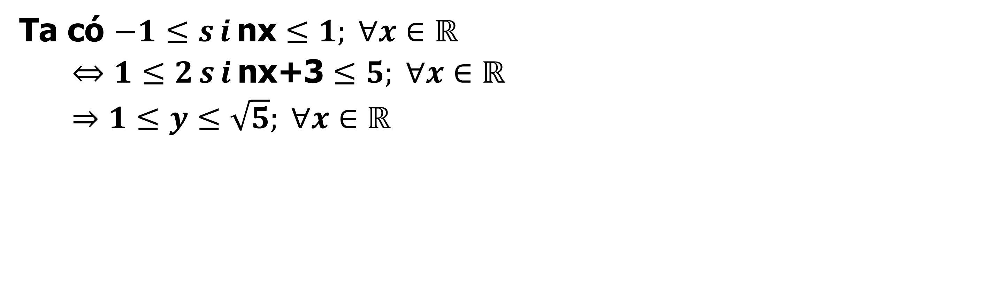
B
BÀI TẬP TỰ LUẬN – BÀI TẬP TRẮC NGHIỆM
Câu 11
[Mức độ 3] Tìm giá trị lớn nhất, giá trị nhỏ nhất của hàm số $y=\sqrt{2\sin{x}+3}$.
A. $\max{y}=\sqrt{5},$ $\min{y}=1$. B. $\max{y}=\sqrt{5},$ $\min{y}=2\sqrt{5}$.
C. $\max{y}=\sqrt{5},$ $\min{y}=2$. D. $\max{y}=\sqrt{5},$ $\min{y}=3$.
A
Bài giải
Ta có $−1≤s{i}\text{nx}≤1; ∀x∈ℝ$
$⇔1≤2s{i}\text{nx}\text{+}\text{3}≤5; ∀x∈ℝ$
$⇒1≤y≤\sqrt{5}; ∀x∈ℝ$

Slide 13
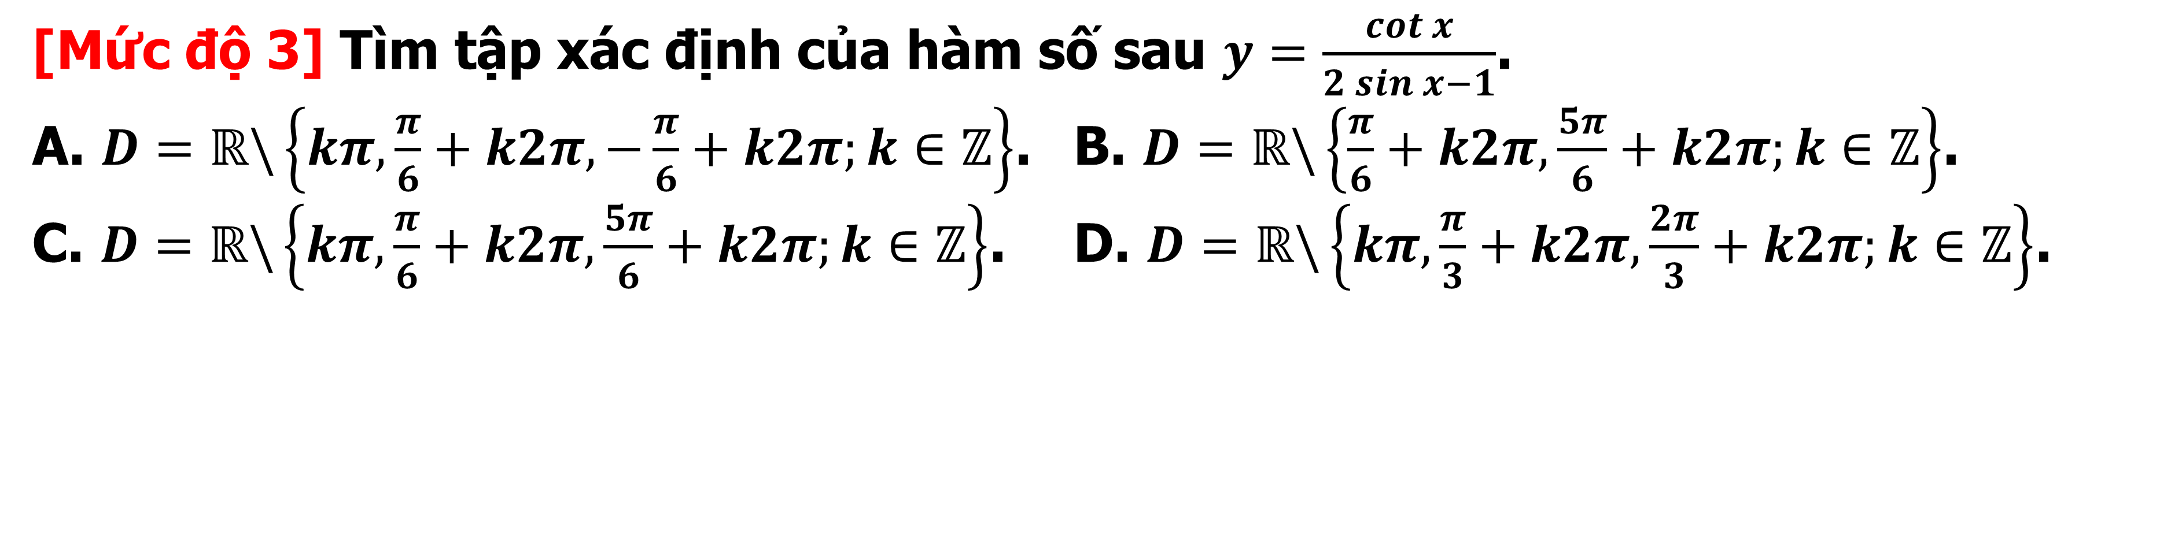
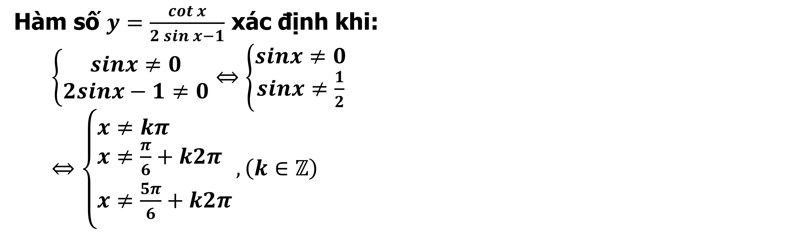
B
BÀI TẬP TỰ LUẬN – BÀI TẬP TRẮC NGHIỆM
Câu 12
[Mức độ 3] Tìm tập xác định của hàm số sau $y=\frac{\cot{x}}{2\sin{x}−1}$.
A. $D=ℝ\backslash \left\{kπ,\frac{π}{6}+k2π,−\frac{π}{6}+k2π;k∈ℤ\right\}$. B. $D=ℝ\backslash \left\{\frac{π}{6}+k2π,\frac{5π}{6}+k2π;k∈ℤ\right\}$.
C. $D=ℝ\backslash \left\{kπ,\frac{π}{6}+k2π,\frac{5π}{6}+k2π;k∈ℤ\right\}$. D. $D=ℝ\backslash \left\{kπ,\frac{π}{3}+k2π,\frac{2π}{3}+k2π;k∈ℤ\right\}$.
C
Bài giải
Hàm số $y=\frac{\cot{x}}{2\sin{x}−1}$ xác định khi:
$\left\{\begin{aligned}sinx≠0 \\ 2sinx−1≠0\end{aligned}\right.⇔\left\{\begin{aligned}sinx≠0 \\ sinx≠\frac{1}{2}\end{aligned}\right.$
$⇔\left\{\begin{aligned}&x≠kπ \\ &x≠\frac{π}{6}+k2π \\ &x≠\frac{5π}{6}+k2π\end{aligned}\right.,\left(k∈ℤ\right)$

Slide 14
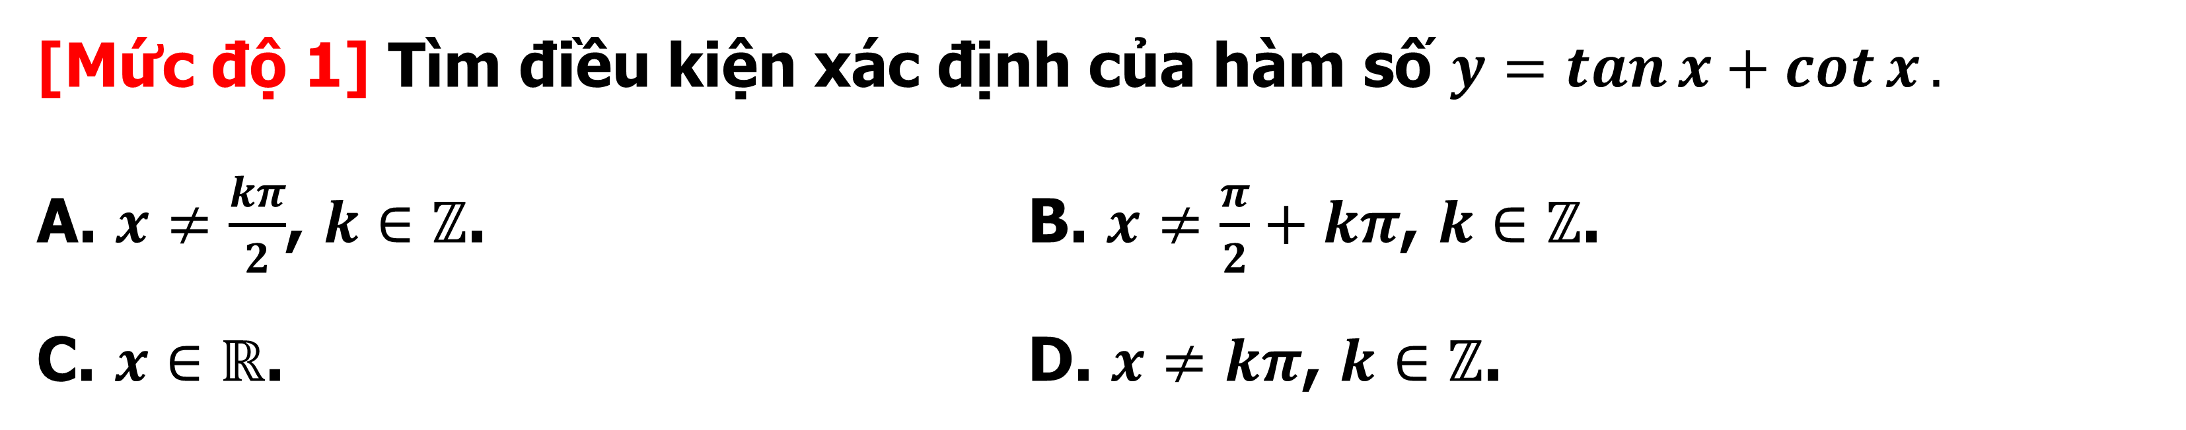
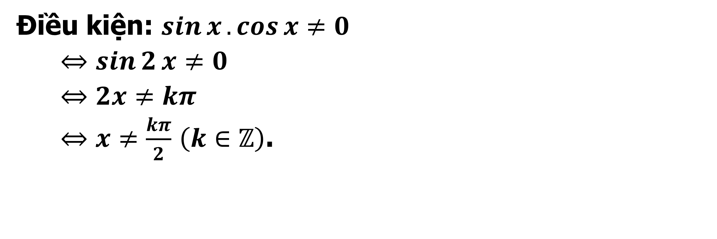
B
BÀI TẬP TỰ LUẬN – BÀI TẬP TRẮC NGHIỆM
Câu 13
[Mức độ 1] Tìm điều kiện xác định của hàm số $y=\tan{x}+\cot{x}.$
A. $x≠\frac{kπ}{2}$, $k∈ℤ$. B. $x≠\frac{π}{2}+kπ$, $k∈ℤ$.
C. $x∈ℝ$. D. $x≠kπ$, $k∈ℤ$.
A
Bài giải
Điều kiện: $\sin{x}.\cos{x}≠0$
$⇔\sin{2}x≠0$
$⇔2x≠kπ$
$⇔x≠\frac{kπ}{2}$ $\left(k∈ℤ\right)$.

Slide 15
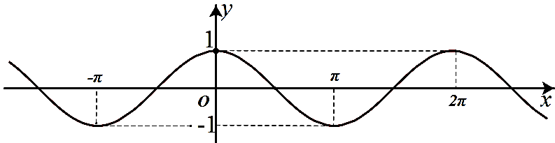
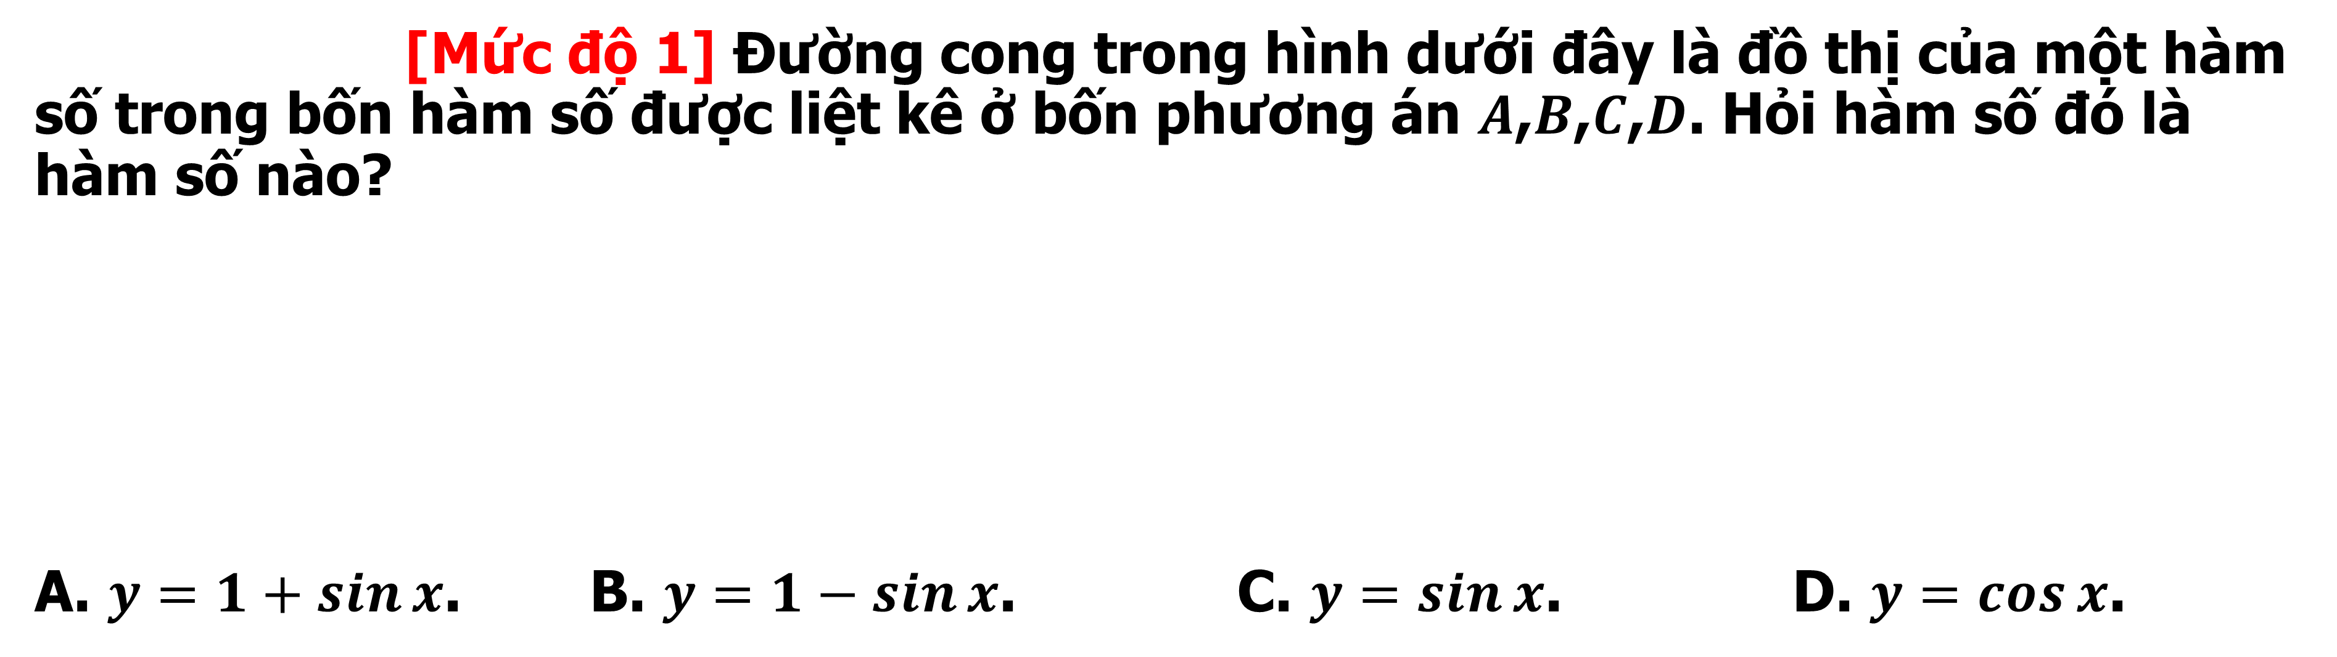
B
BÀI TẬP TỰ LUẬN – BÀI TẬP TRẮC NGHIỆM
Câu 14
[Mức độ 1] Đường cong trong hình dưới đây là đồ thị của một hàm số trong bốn hàm số được liệt kê ở bốn phương án $A$,$B$,$C$,$D$. Hỏi hàm số đó là hàm số nào?
A. $y=1+\sin{x}$. B. $y=1−\sin{x}$. C. $y=\sin{x}$. D. $y=\cos{x}$.
D
Bài giải
Dựa vào lý thuyết đây là đồ thị của hàm $y=\cos{x}$.

Slide 16
LỚP
GIẢI TÍCH
11
Chương 1: HÀM SỐ LƯỢNG GIÁC – PHƯƠNG TRÌNH LƯỢNG GIÁC
ÔN TẬP CHƯƠNG I – TIẾT 2+3
I
PHƯƠNG TRÌNH LƯỢNG GIÁC
A
KIẾN THỨC
B
BÀI TẬP TỰ LUẬN – BÀI TẬP TRẮC NGHIỆN
C
BÀI TẬP TỰ LUYỆN

Slide 17
I
PHƯƠNG TRÌNH LƯỢNG GIÁC
ĐỀ BÀI
Sử dụng công thức biến đổi lượng giác
Đưa về phương trình tích hoặc đánh giá bất đẳng thức, hàm số
4 dạng phương trình lượng giác thường gặp
4 dạng phương trình lượng giác cơ bản
$asinx+bcossx=c$
1
$a\sin^{2}{x}+b\sin{x}\cos{x}+c\cos^{2}{x}=d$
2
$$a\left(\sin{x}±\cos{x}\right)+b\sin{x}\cos{x}+c=0$$
3
$a\left(\tan^{2}{x}+\cot^{2}{x}\right)+b\left(\tan{x}±\cot{x}\right)+c=0$
4

Slide 18

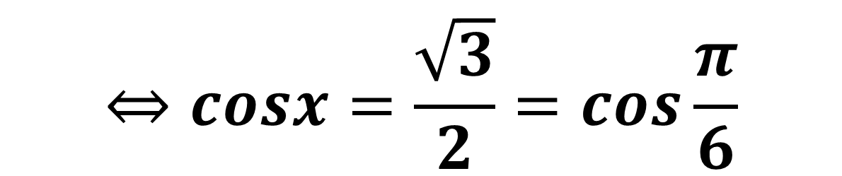


B
BÀI TẬP TỰ LUẬN
Ví dụ 1
Giải phương trình $2cosx−\sqrt{3}=0$
Bài giải
$$⇔cosx=\frac{\sqrt{3}}{2}=cos\frac{π}{6}$$
$$\text{Ta} \text{c}\text{ó:} 2cosx−\sqrt{3}=0$$
$$⇔x=±\frac{π}{6}+k2π (k∈ℤ)$$

Slide 19
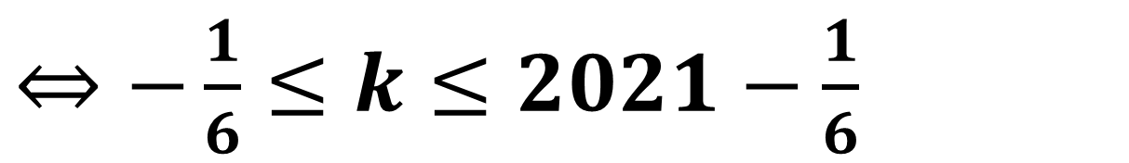

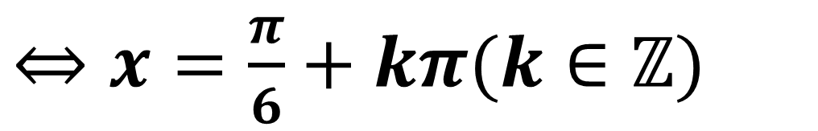

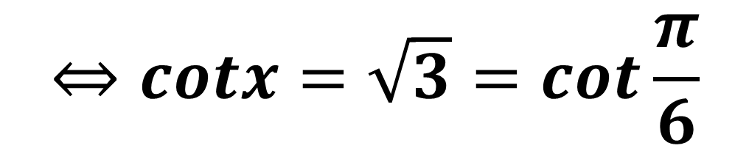
B
BÀI TẬP TỰ LUẬN
Ví dụ 2
Hỏi trên đoạn $\left[0;2021π\right]$, phương trình $\sqrt{3}cotx−3=0$ có bao nhiêu nghiệm?
Bài giải
ĐK: $x≠kπ$
Ta có: $\sqrt{3}cotx−3=0$
$$⇔cotx=\sqrt{3}=cot\frac{π}{6}$$
$⇔x=\frac{π}{6}+kπ(k∈ℤ)$
Theo giả thiết, ta có: $0≤\frac{π}{6}+kπ≤2021π$
$⇔−\frac{1}{6}≤k≤2021−\frac{1}{6}$
Do $k$ là số nguyên nên $k∈\left\{0;1;...;2020\right\}$.
Vậy có tất cả $2021$ giá trị nguyên của $k$ tương ứng với có $2021$ nghiệm thỏa mãn yêu cầu bài toán.

Slide 20
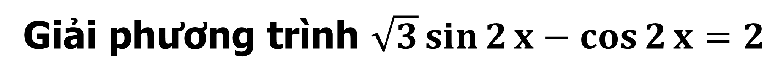
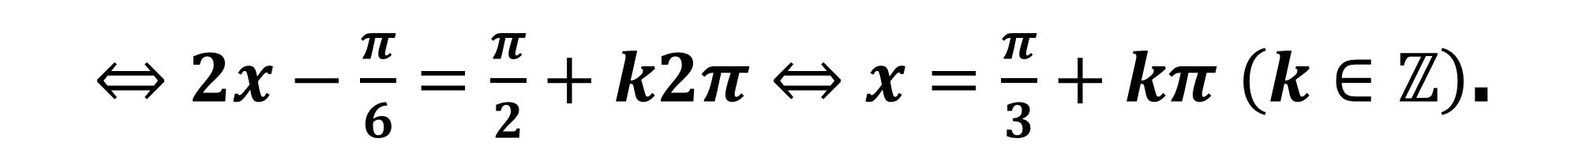

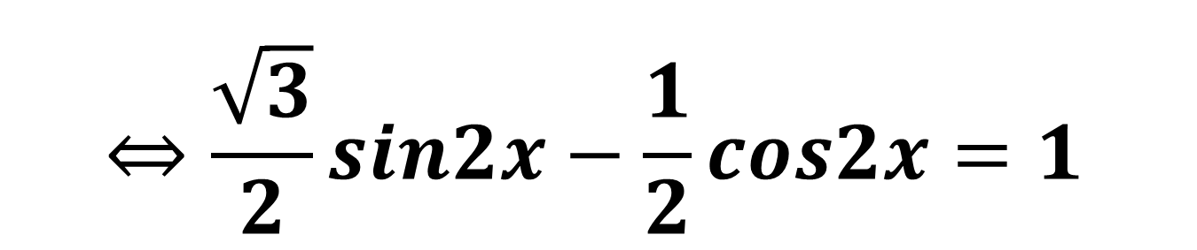

B
BÀI TẬP TỰ LUẬN
Ví dụ 3
Giải phương trình $\sqrt{3}\sin{2}x−\cos{2}x=2$
Bài giải
$$⇔\frac{\sqrt{3}}{2}sin2x−\frac{1}{2}cos2x=1$$
Ta có: $\sqrt{3}\sin{2}x−\cos{2}x=2$
$$⇔\sin\left(2x−\frac{π}{6}\right)=1$$
$⇔2x−\frac{π}{6}=\frac{π}{2}+k2π⇔x=\frac{π}{3}+kπ$ $\left(k∈ℤ\right)$.
Vậy tập nghiệm của phương trình đã cho là $S=\left\{\frac{π}{3}+kπ|k∈ℤ\right\}$.

Slide 21
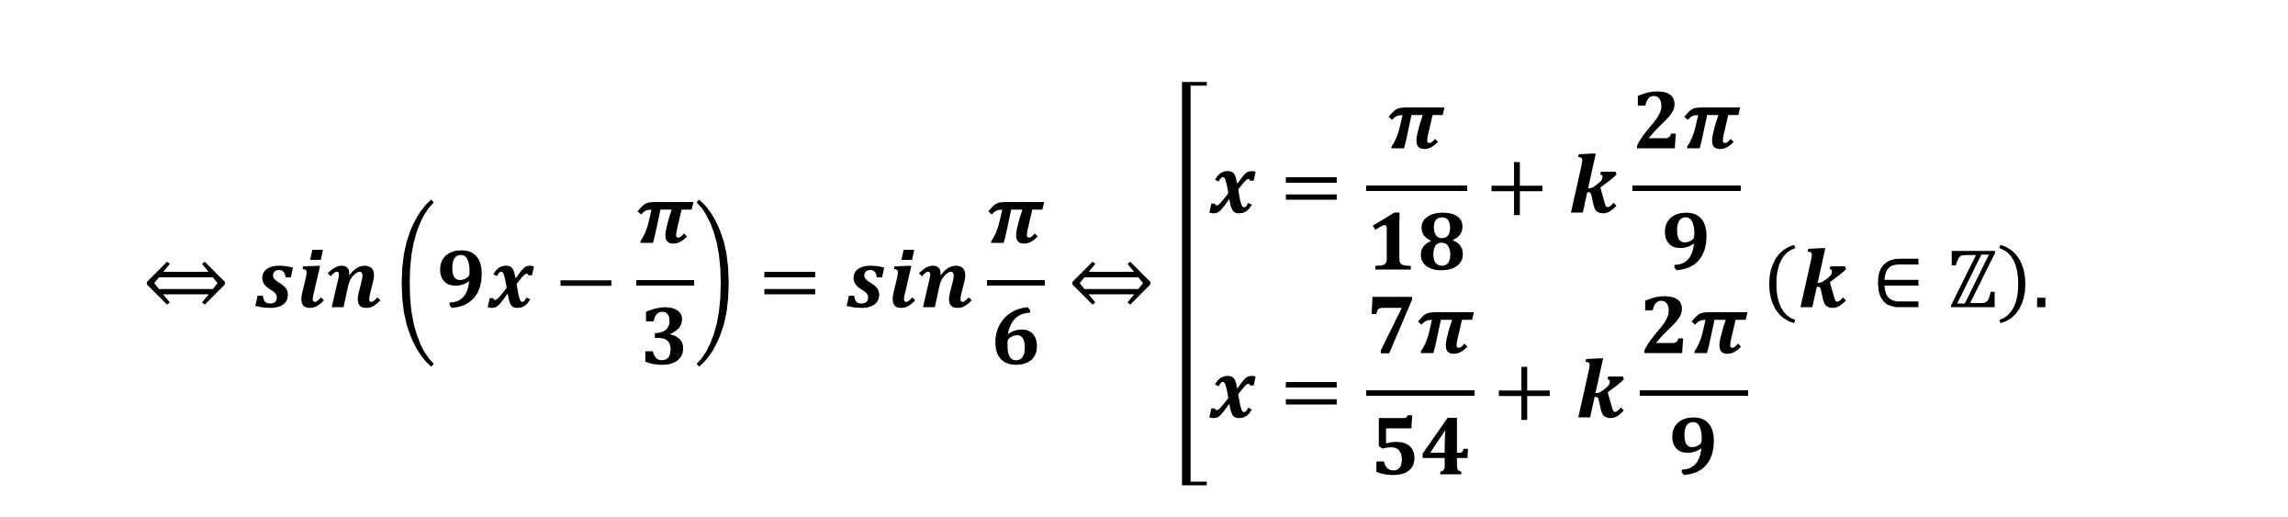

B
BÀI TẬP TỰ LUẬN
Ví dụ 4
Giải phương trình $3\sin{3}x−\sqrt{3}\cos{9}x=1+4\sin^{3}{3}x.$
Bài giải
Ta có: $3\sin{3}x−\sqrt{3}\cos{9}x=1+4\sin^{3}{3}x.$
$$⇔\left(3\sin{3}x−4\sin^{3}{3}x\right)−\sqrt{3}\cos{9}x=1$$
$$⇔\sin{9}x−\sqrt{3}\cos{9}x=1$$
$$⇔\sin\left(9x−\frac{π}{3}\right)=\sin{\frac{π}{6}}⇔\left[\begin{aligned}&x=\frac{π}{18}+k\frac{2π}{9} \\ &x=\frac{7π}{54}+k\frac{2π}{9}\end{aligned}\right.\left(k∈ℤ\right).$$
Vậy phương trình có nghiệm $x=\frac{π}{18}+k\frac{2π}{9},x=\frac{7π}{54}+k\frac{2π}{9}\left(k∈ℤ\right).$

Slide 22
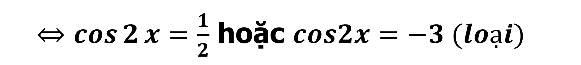
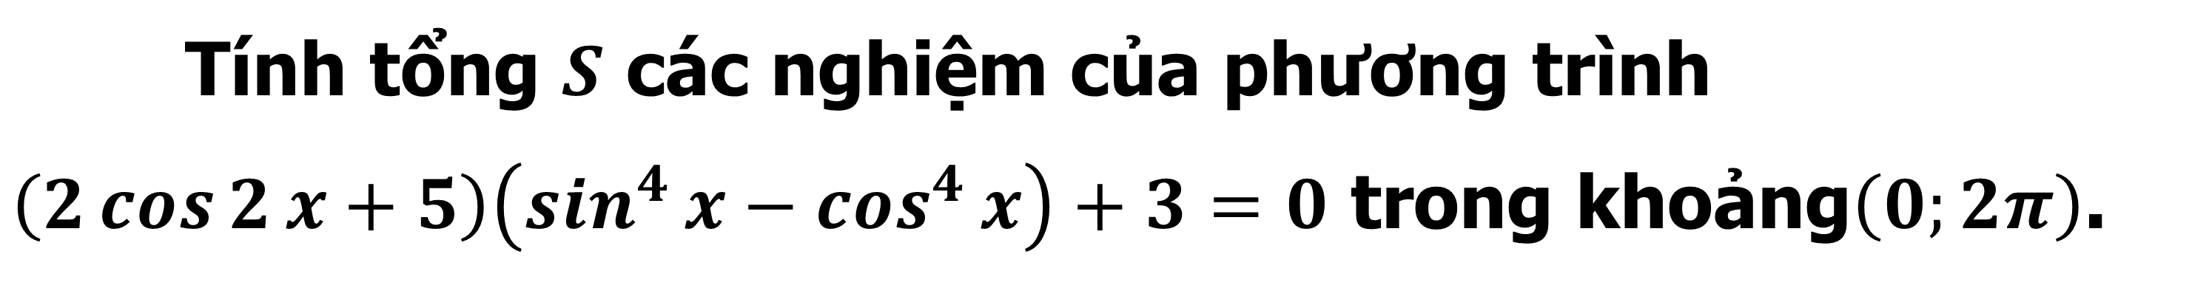
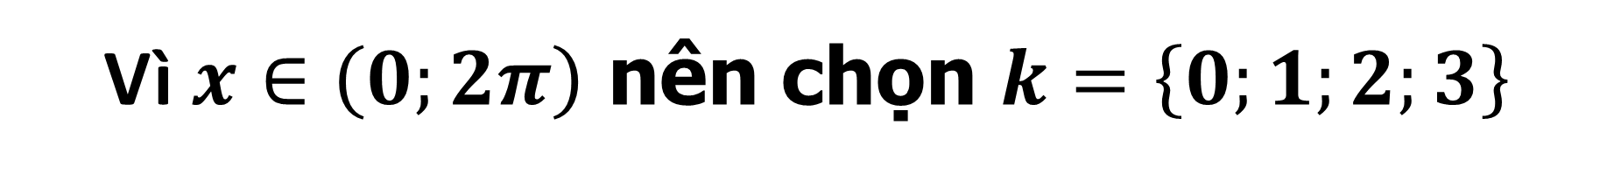
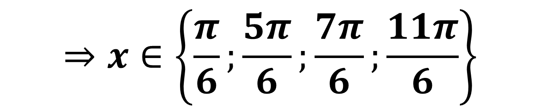

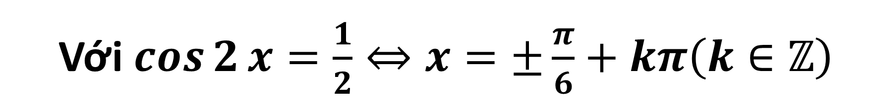
B
BÀI TẬP TỰ LUẬN
Ví dụ 5
Tính tổng $S$ các nghiệm của phương trình
$\left(2\cos{2}x+5\right)\left(\sin^{4}{x}−\cos^{4}{x}\right)+3=0$ trong khoảng$\left(0;2π\right)$.
Bài giải
Ta có: $\left(2\cos{2}x+5\right)\left(\sin^{4}{x}−\cos^{4}{x}\right)+3=0$
Với $\cos{2}x=\frac{1}{2}⇔x=±\frac{π}{6}+kπ\left(k∈ℤ\right)$
$$⇔\left(2\cos{2}x+5\right)\left(\sin^{2}{x}−\cos^{2}{x}\right)+3=0$$
Vì $x∈\left(0;2π\right)$ nên chọn $k=\left\{0;1;2;3\right\}$
$$⇔−\left(2\cos{2}x+5\right)\cos{2}x+3=0$$
$$⇒x∈\left\{\frac{π}{6};\frac{5π}{6};\frac{7π}{6};\frac{11π}{6}\right\}$$
$$⇔−2\cos^{2}{(}2x)−5\cos{2}x+3=0$$
Do đó: $S=\frac{π}{6}+\frac{5π}{6}+\frac{7π}{6}+\frac{11π}{6}=4π.$
$⇔\cos{2}x=\frac{1}{2}$ hoặc $cos2x=−3 (loại)$

Slide 23
1
Ví dụ 6
Tính tổng $T$ các nghiệm của phương trình $\cos^{2}{x}−\sin{2}x=\sqrt{2}+\sin^{2}{x (1)}$
trên khoảng $\left(0;2π\right).$
Bài giải
$(1)⇔\cos^{2}{x}−\sin^{2}{x}−\sin{2}x=\sqrt{2}⇔\cos{2}x−\sin{2}x=\sqrt{2}$.
$$⇔\cos\left(2x+\frac{π}{4}\right)=1⇔2x+\frac{π}{4}=k2π⇔x=−\frac{π}{8}+kπ \left(k∈ℤ\right).$$
Do $0<x<2π\underset{→}{ }0<−\frac{π}{8}+kπ<2π⇔\frac{1}{8}<k<\frac{17}{8} \underset{→}{k∈ℤ }\left[\begin{aligned}x=\frac{7π}{8},(k=1) \\ x=\frac{15π}{8} ,(k=2) \end{aligned}\right.$
$$T=\frac{7π}{8}+\frac{15π}{8}=\frac{11}{4}π.$$

Slide 24
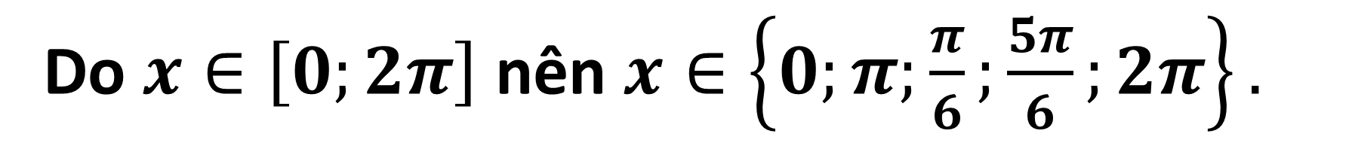
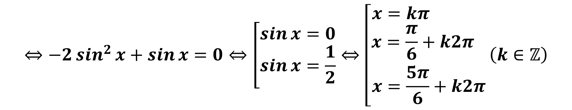

1
Ví dụ 7
Tìm số nghiệm của phương trình $\sin\left(2x+\frac{9π}{2}\right)−3\cos\left(x−\frac{15π}{2}\right)=1+2\sin{x}$ với $x∈\left[0;2π\right]$
Bài giải
$$\sin\left(2x+\frac{9π}{2}\right)−3\cos\left(x−\frac{15π}{2}\right)=1+2\sin{x}$$
$$⇔\sin\left(2x+\frac{π}{2}\right)−3\cos\left(x+\frac{π}{2}\right)=1+2\sin{x}⇔\cos{2}x+3\sin{x}=1+2\sin{x}.$$
$$⇔−2\sin^{2}{x}+\sin{x}=0⇔\left[\begin{aligned}\sin{x}=0 \\ \sin{x}=\frac{1}{2}\end{aligned}\right.⇔\left[\begin{aligned}x=kπ \\ x=\frac{π}{6}+k2π \\ x=\frac{5π}{6}+k2π\end{aligned}\right.\left(k∈ℤ\right)$$
Do $x∈\left[0;2π\right]$ nên $x∈\left\{0;π;\frac{π}{6};\frac{5π}{6};2π\right\}.$
Vậy có 5 nghiệm

Slide 25
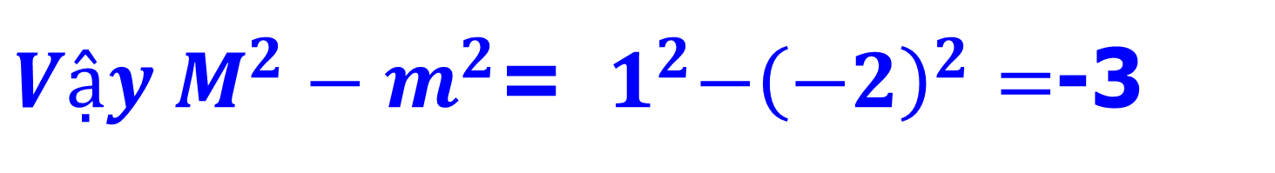
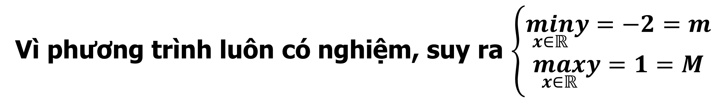
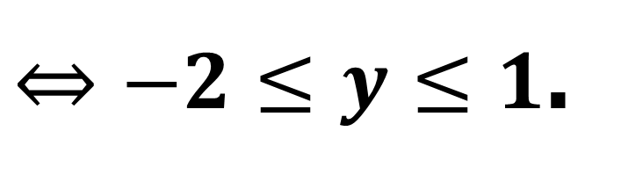

1
Ví dụ 8
Cho $y=\frac{\sin{x}+2\cos{x}+1}{\sin{x}+\cos{x}+2}$ có $M,m$ lần lượt là giá trị lớn nhất, giá trị nhỏ nhất của $y$. Tính $M^{2}−m^{2}$?
Bài giải
Ta có $\sin{x}+\cos{x}+2>0,∀x$ nên hàm số có tập xác định là $D=ℝ$.
Xét phương trình ẩn $x$: $y=\frac{\sin{x}+2\cos{x}+1}{\sin{x}+\cos{x}+2}⇔\left(y−1\right)\sin{x}+\left(y−2\right)\cos{x}=1−2y$.
Phương trình này có nghiệm $⇔{\left(y−1\right)}^{2}+{\left(y−2\right)}^{2}≥{\left(1−2y\right)}^{2}⇔2y^{2}+2y−4≤0$
Vì phương trình luôn có nghiệm, suy ra $\left\{\begin{aligned}\min_{x∈ℝ}y=−2=m \\ \max_{x∈ℝ}y=1=M\end{aligned}\right.$
$⇔−2≤y≤1$.
$Vậy{ M}^{2}−m^{2}$= ${ 1}^{2}−{\left(−2\right)}^{2}=$-3

Slide 26
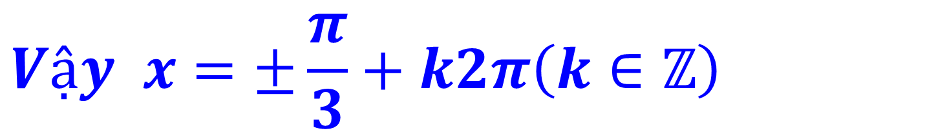
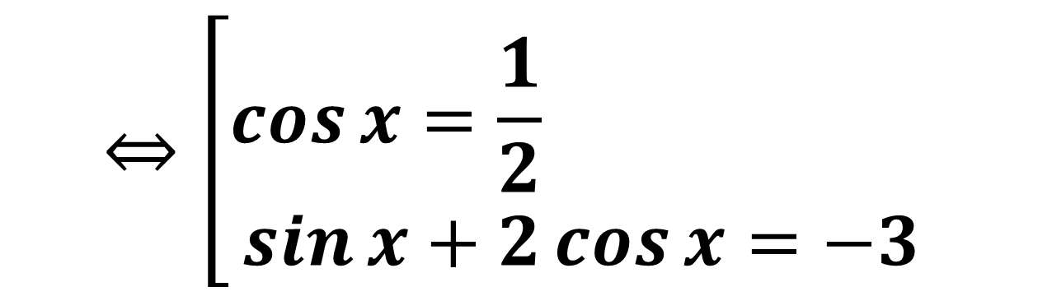

1
Ví dụ 9
Giải phương trình $\sin{2}x+2\cos{2}x=1+\sin{x}−4\cos{x}.$
Bài giải
$$\sin{2}x+2\cos{2}x=1+\sin{x}−4\cos{x}$$
$$⇔2\sin{x}\cos{x}+2\left(2\cos^{2}{x}−1\right)−1−\sin{x}+4\cos{x}=0$$
$$⇔\sin{x}\left(2\cos{x}−1\right)+4\cos^{2}{x}+4\cos{x}−3=0$$
$$⇔\left(2\cos{x}−1\right)\left(\sin{x}+2\cos{x}+3\right)=0$$
$$⇔\left[\begin{aligned}\cos{x}=\frac{1}{2} \\ \sin{x}+2\cos{x}=−3 \end{aligned}\right.$$
$\cos{x}=\frac{1}{2}⇔x=±\frac{π}{3}+k2π\left(k∈ℤ\right)$
$\sin{x}+2\cos{x}=−3 VN\text{ (}vì 1^{2}+2^{2}=5<{\left(−3\right)}^{2})$
$$Vậy x=±\frac{π}{3}+k2π\left(k∈ℤ\right)$$

Slide 27
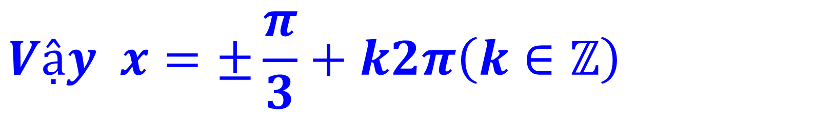
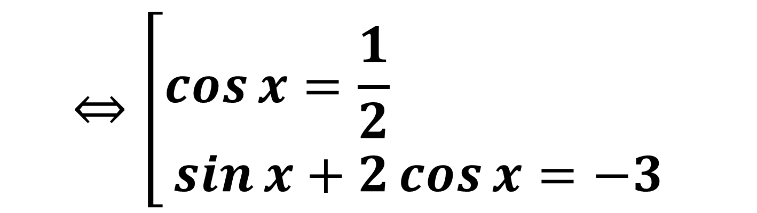
1
Ví dụ 10
Giải phương trình $\sin{2}x+2\cos{2}x=1+\sin{x}−4\cos{x}.$
Bài giải
$$\sin{2}x+2\cos{2}x=1+\sin{x}−4\cos{x}$$
$$⇔2\sin{x}\cos{x}+2\left(2\cos^{2}{x}−1\right)−1−\sin{x}+4\cos{x}=0$$
$$⇔\sin{x}\left(2\cos{x}−1\right)+4\cos^{2}{x}+4\cos{x}−3=0$$
$$⇔\left(2\cos{x}−1\right)\left(\sin{x}+2\cos{x}+3\right)=0$$
$$⇔\left[\begin{aligned}\cos{x}=\frac{1}{2} \\ \sin{x}+2\cos{x}=−3 \end{aligned}\right.$$
$\cos{x}=\frac{1}{2}⇔x=±\frac{π}{3}+k2π\left(k∈ℤ\right)$
$\sin{x}+2\cos{x}=−3 VN\text{ (}vì 1^{2}+2^{2}=5<{\left(−3\right)}^{2})$
$$Vậy x=±\frac{π}{3}+k2π\left(k∈ℤ\right)$$

Slide 28



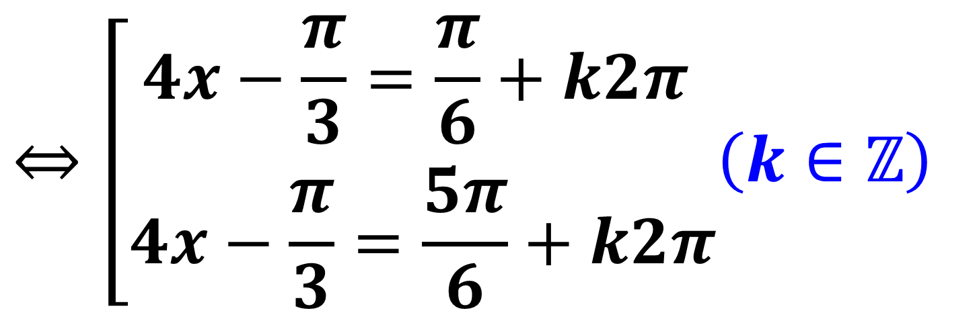




BÀI TẬP TRẮC NGHIỆM
Câu 1.
:
Tìm nghiệm dương nhỏ nhất của phương trình 2sin(4x- $\frac{π}{3}$)$−1=0$
$$\text{A}\text{.}\frac{π}{4}.$$
$$\text{B}\text{.}\frac{7π}{24}\text{.}$$
$$\text{C}\text{.} \frac{π}{8}\text{.}$$
$$\text{D}\text{.}\frac{π}{12}\text{.}$$
C
Bài giải
$$⇔\left[\begin{aligned}x=\frac{π}{8}+\frac{kπ}{2} \\ x=\frac{7π}{24}+\frac{kπ}{2}\end{aligned}\left(k∈ℤ\right) \right.$$
2sin(4x- $\frac{π}{3}$)$−1=0$
$⇔$sin(4x- $\frac{π}{3}$)$=\frac{1}{2}$
$Cho x=\frac{π}{8}+\frac{kπ}{2}>0⇔k>$- $\frac{1 }{8} ⇒k_{min}=0⇒x=\frac{π}{8}$
$$⇔\left[\begin{aligned}4x−\frac{π}{3}=\frac{π}{6}+k2π \\ 4x−\frac{π}{3}=\frac{5π}{6}+k2π\end{aligned}\left(k∈ℤ\right) \right.$$
$Cho x=\frac{7π}{24}+\frac{kπ}{2}>0⇔k>$- $\frac{7 }{12} ⇒k_{min}=0⇒x=\frac{7π}{24}$
Vậy nghiệm dương nhỏ nhất của PT là $\frac{π}{8}$

Slide 29









1
BÀI TẬP TRẮC NGHIỆM
Câu 2.
:
Nghiệm của phương trình ${4sin}^{2}x=3 \text{l}\text{à}$
A. $\left[\begin{aligned}x=\frac{π}{3}+k2π \\ x=−\frac{π}{3}+k2π\end{aligned}\right.$
B.$\left[\begin{aligned}x=\frac{π}{3}+k2π \\ x=\frac{2π}{3}+k2π\end{aligned}\right.$
C.$\left[\begin{aligned}x=\frac{π}{3}+\frac{kπ}{3} \\ x=−\frac{π}{3}+\frac{kπ}{3}\end{aligned}\right.$
D. $\left[\begin{aligned}x=\frac{π}{3}+kπ \\ x=−\frac{π}{3}+kπ\end{aligned}\right.$
D
Bài giải
$$⇔cos2x=−\frac{1}{2}$$
$${4sin}^{2}x=3$$
$${⇔2sin}^{2}x=\frac{3}{2}$$
$$⇔\left[\begin{aligned}x=\frac{π}{3}+kπ \\ x=−\frac{π}{3}+kπ\end{aligned}\left(k∈ℤ\right) \right.$$
$${⇔2sin}^{2}x−1=\frac{1}{2}$$

Slide 30






1
BÀI TẬP TRẮC NGHIỆM
Câu 3.
:
Cho phương trình $2\cos{2}x−\cos{x}+1=0$. Khi đặt $t=\cos{x}$, ta được phương trình nào dưới đây?
A. $2t^{2}+t+1=0$
B. $t+1=0$
D
D. 4$t^{2}−t−1=0$
C. -4$t^{2}−t+3=0$
Bài giải
$$2\cos{2}x−\cos{x}+1=0$$
$⇔$2(2 $\cos^{2}$x-1) – cosx + 1=0
$⇔$4 $\cos^{2}$x – cosx - 1=0
Đặt t= cosx, ta có phương trình 4 $t^{2}$ – t - 1=0

Slide 31






















BÀI TẬP TRẮC NGHIỆM
Câu 4.
:
Tìm nghiệm dương nhỏ nhất của phương trình $2sin\left(4x−\frac{π}{3}\right)−1=0$
A. $x=\frac{π}{4}.$
B. $x=\frac{7π}{24}$.
C. $x=\frac{π}{8}$.
D.$x=\frac{π}{12}.$
C
Bài giải
Ta có $2sin\left(4x−\frac{π}{3}\right)−1=0$
$$⇔sin\left(4x−\frac{π}{3}\right)=\frac{1}{2}$$
$$⇔sin\left(4x−\frac{π}{3}\right)=sin\frac{π}{6}$$
$$⇔ \left[\begin{aligned}4x−\frac{π}{3}=\frac{π}{6}+k2π \\ 4x−\frac{π}{3}=π−\frac{π}{6}+k2π\end{aligned}\right.$$
$$⇔ \left[\begin{aligned}4x=\frac{π}{2}+k2π \\ 4x=\frac{7π}{6}+k2π \end{aligned}\right.$$
$$⇔ \left[\begin{aligned}x=\frac{π}{8}+\frac{kπ}{2} \\ x=\frac{7π}{24}+\frac{kπ}{2} \end{aligned}\right.,\left(k∈ℤ\right)$$
$$TH1. Với x=\frac{π}{8}+\frac{kπ}{2}$$
Cho $x$> 0
$$\frac{π}{8}+\frac{kπ}{2}>0$$
$$⇔k>−\frac{1}{4}$$
$⇒x=\frac{π}{8}$.
$→k_{min}$= 0
$$TH2. Với x=\frac{7π}{24}+\frac{kπ}{2}$$
Cho $x$> 0
$$\frac{7π}{24}+\frac{kπ}{2}>0$$
$$⇔k>−\frac{7}{12}$$
$⇒x=\frac{7π}{24}$.
$→k_{min}$= 0
So sánh hai nghiệm ta được $x=\frac{π}{8}$ là nghiệm dương nhỏ nhất

Slide 32










BÀI TẬP TRẮC NGHIỆM
:
Câu 5
Giải phương trình $4\sin^{2}x{=3}$
A. $\left[\begin{aligned}x=\frac{π}{3}+k2π \\ x=−\frac{π}{3}+k2π\end{aligned}\right. ,\left(k∈ℤ\right).$
B. $\left[\begin{aligned}x=\frac{π}{3}+k2π \\ x=\frac{2π}{3}+k2π \end{aligned}\right. ,\left(k∈ℤ\right).$
C.$\left[\begin{aligned}x=\frac{π}{3}+\frac{kπ}{3} \\ x=−\frac{π}{3}+\frac{kπ}{3} \end{aligned}\right. ,\left(k∈ℤ\right).$
D.$\left[\begin{aligned}x=\frac{π}{3}+kπ \\ x=−\frac{π}{3}+kπ \end{aligned}\right. ,\left(k∈ℤ\right).$
D
Bài giải
$$⇔cos2x{=−\frac{1}{2}}$$
$4\sin^{2}x{=3}$
$⇔2\left(1−cos2x\right)=$3
$$⇔ \left[\begin{aligned}2x=\frac{2π}{3}+k2π \\ 2x=−\frac{2π}{3}+k2π \end{aligned}\right.$$
$⇔ \left[\begin{aligned}x=\frac{π}{3}+kπ \\ x=−\frac{π}{3}+kπ\end{aligned}\right., \left(k∈ℤ\right)$.
$$⇔cos2x=cos\frac{2π}{3}$$

Slide 33






BÀI TẬP TRẮC NGHIỆM
Câu 6
:
Cho phương trình$2cos2x−cosx+1=0$, khi đặt $t=cos{x},$ta được phương trình nào dưới đây?
A. $2t^{2}+t+1=0$
B. $t+1=0$
C. $−4t^{2}−t+3=0$
D.$4t^{2}−t−1=0$
D
Bài giải
$$2cos2x−cosx+1=0$$
$$⇔2\left({2cos}^{2}x−1\right)−cosx+1=0$$
$$⇔{4cos}^{2}x−cosx{−1=0}$$
Đặt$t=cos{x}$ , phương trình trở thành$4t^{2}−t−1=0$

Slide 34









BÀI TẬP TRẮC NGHIỆM
Câu 4.
:
Số vị trí biểu diễn các nghiệm của phương trình ${4cos}^{2}x−4cosx{−3=0}$ trên đường tròn lượng giác là?
A. $2$
A
B. $0$
C. $1$
D.$4$
Bài giải
$$⇔ \left[\begin{aligned}cosx=\frac{3}{2} \left(loại\right) \\ cosx=−\frac{1}{2} (nhận) \end{aligned}\right.$$
Ta có${4cos}^{2}x−4cosx{−3=0}$
Với$cosx=−\frac{1}{2}$
$$⇔ cosx=cos\frac{2π}{3}$$
$⇔ x=±\frac{2π}{3}$ $+k2π,\left(k∈ℤ\right).$
Vậy số vị trí biểu diễn các nghiệm của PT trên đường tròn lượng giác là 2.

Slide 35








BÀI TẬP TRẮC NGHIỆM
Câu 5.
:
Phương trình $sinx+cosx=\sqrt{2}sin5x$ có nghiệm là
A.$\left[\begin{aligned}x=\frac{π}{4}+\frac{kπ}{2} \\ x=\frac{π}{6}+\frac{kπ}{3} \end{aligned}\right.,\left(k∈ℤ\right).$
B. $\left[\begin{aligned}x=\frac{π}{12}+\frac{kπ}{2} \\ x=\frac{π}{24}+\frac{kπ}{3} \end{aligned}\right.,\left(k∈ℤ\right).$
C.$\left[\begin{aligned}x=\frac{π}{16}+\frac{kπ}{2} \\ x=\frac{π}{8}+\frac{kπ}{3} \end{aligned}\right.,\left(k∈ℤ\right).$
D.$\left[\begin{aligned}x=\frac{π}{18}+\frac{kπ}{2} \\ x=\frac{π}{9}+\frac{kπ}{3} \end{aligned}\right. ,\left(k∈ℤ\right).$
C
Bài giải
Phương trình tương đương $sinx+cosx=\sqrt{2}sin5x$
$⇔$ $\sqrt{2}sin⁡(x+\frac{π}{4})$ = $\sqrt{2}sin5x$
$$⇔ \left[\begin{aligned}x+\frac{π}{4}=5x+k2π \\ x+\frac{π}{4}=π−5x+k2π\end{aligned}\right.$$
$$⇔ \left[\begin{aligned}x=\frac{π}{16}−k\frac{π}{2} \\ x=\frac{π}{8}+k\frac{π}{3}\end{aligned}\right., \left(k∈ℤ\right)$$
$⇔$ $sin⁡(x+\frac{π}{4})$ = $sin5x$

